Slide 1
Проект для итоговой аттестации Starships
Выполнил: Дробашко Александр

Slide 2
В Starships есть:
Начальное окно
Возможность управлять своим космическим кораблем
Три вида вражеских кораблей со своим уникальным поведением
Здоровье вашего космического корабля и его отображение
Анимация взрывов
Система очков и их отображение
Увеличение сложности игры со временем

Slide 3
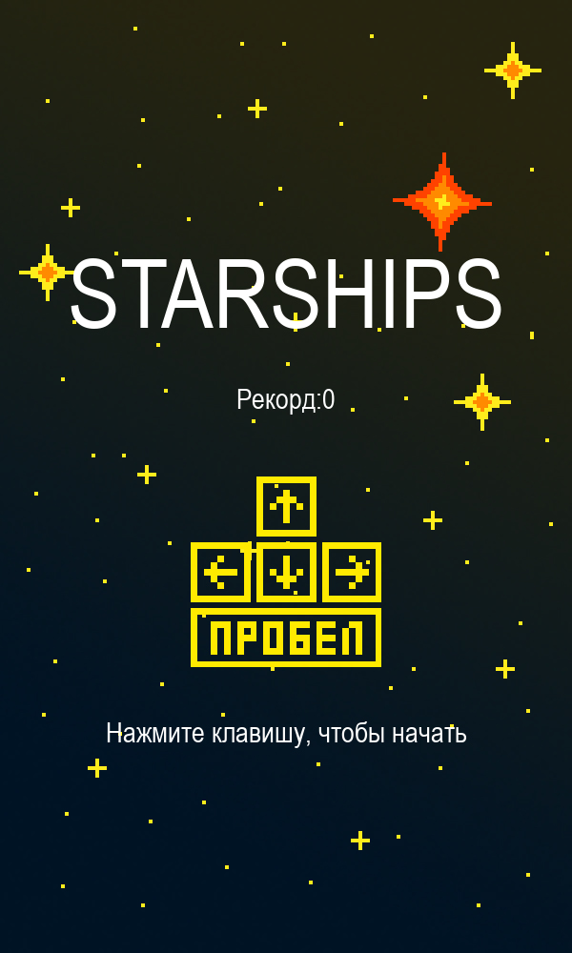
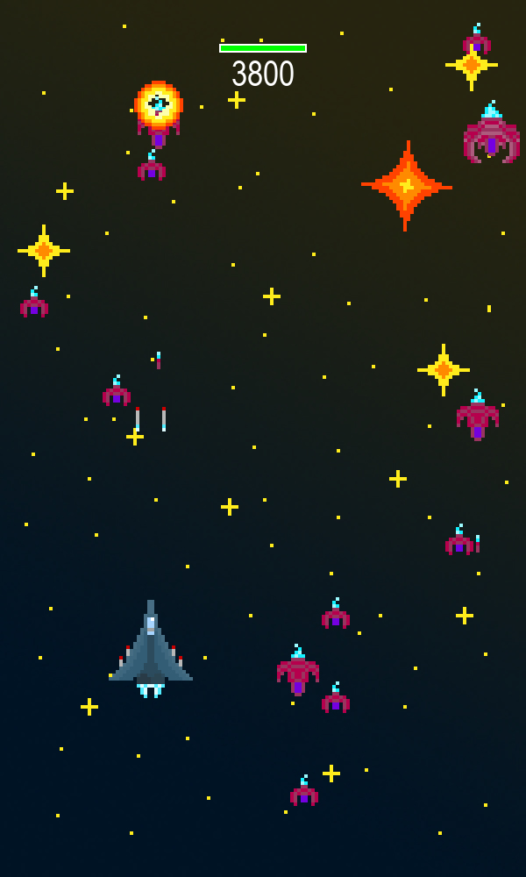
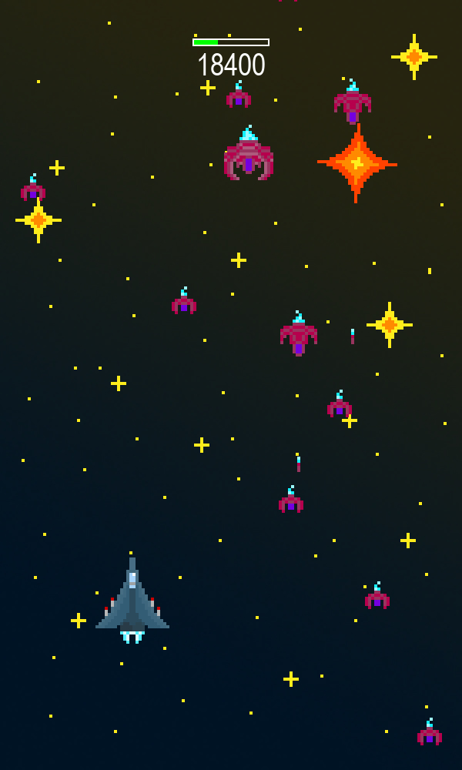
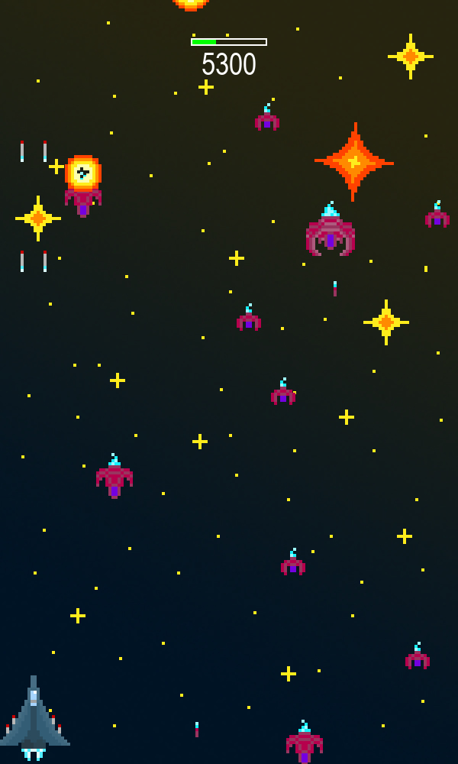
Скриншоты игры
Начальное окно
Геймплей

Slide 4




Космические корабли игрока и противника

Slide 5








Кадры анимации взрывов

